Slide 1


Slide 2
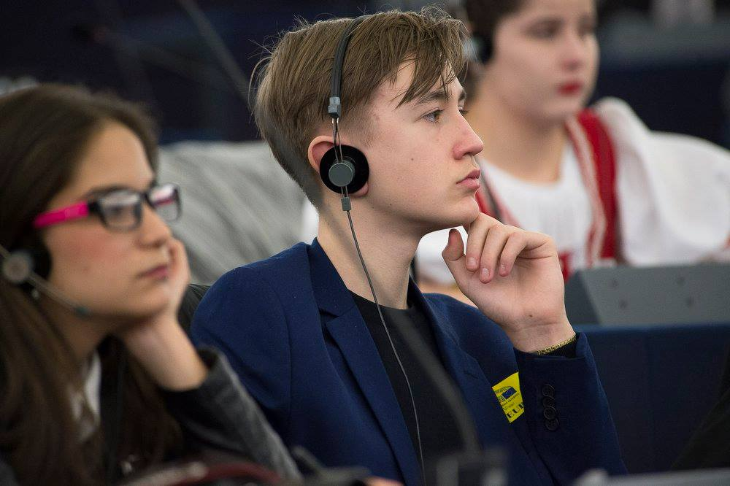

Bro! Habt ihr gesehen, was Isabelle heute anhatte?
#Klassenchat
Die sah so chopped aus!
Und wie dumm die noch gelabert hat!
Ey, hört auf, so über Isabelle zu sprechen!
Was willst du Bruder? Stehst du auf der Seite der Opfer?
Hahaha, voll dumm.

Slide 3
#Klassenchat
Wie fühlt sich Isabell nach dem Chat? Wie bewertet ihr das Verhalten der Mitschüler? Warum fällt es schwer, einzugreifen? Was wäre hilfreich für den Klassenchat?

Slide 4
Wegschauen oder sich einsetzen – wofür würdest du dich entscheiden?

Slide 5
Wegschauen oder sich einsetzen – wofür würdest du dich entscheiden?
Fall 1: Ein Mädchen möchte beim Fußball mitspielen, aber die Jungs sagen: „Das ist nur was für Jungs!“
Fall 2: In der Pause wirft jemand seine Plastikflasche einfach in den Busch, obwohl der Mülleimer daneben steht.
Fall 3: Die Lehrkraft beschließt ein Ausflugsziel, die Klasse ist dagegen.
Fall 4: Jemand schickt in der Klassengruppe ein lustiges, aber erfundenes Bild über einen Mitschüler herum.

Slide 6

Arbeitsauftrag
Sieh dir das Video von Anna Stolz aufmerksam an!
Überlege dir, welches Versprechen das Grundgesetz für jeden Einzelnen bereit hält!
Welcher Verfassungsartikel wird genannt?
Erkläre, welche Grundrechte und Werte sich daraus ergeben!

Slide 7
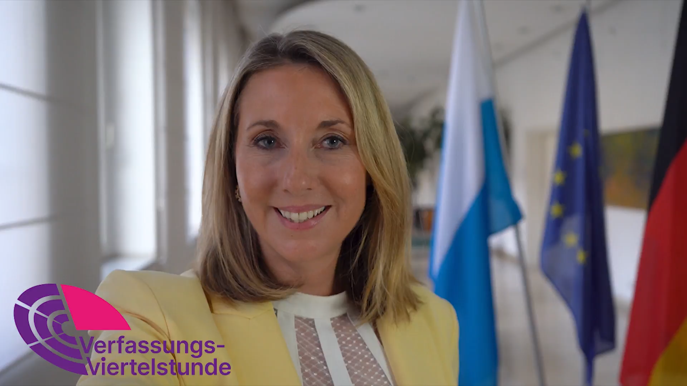
Art. 1 GG

Slide 8
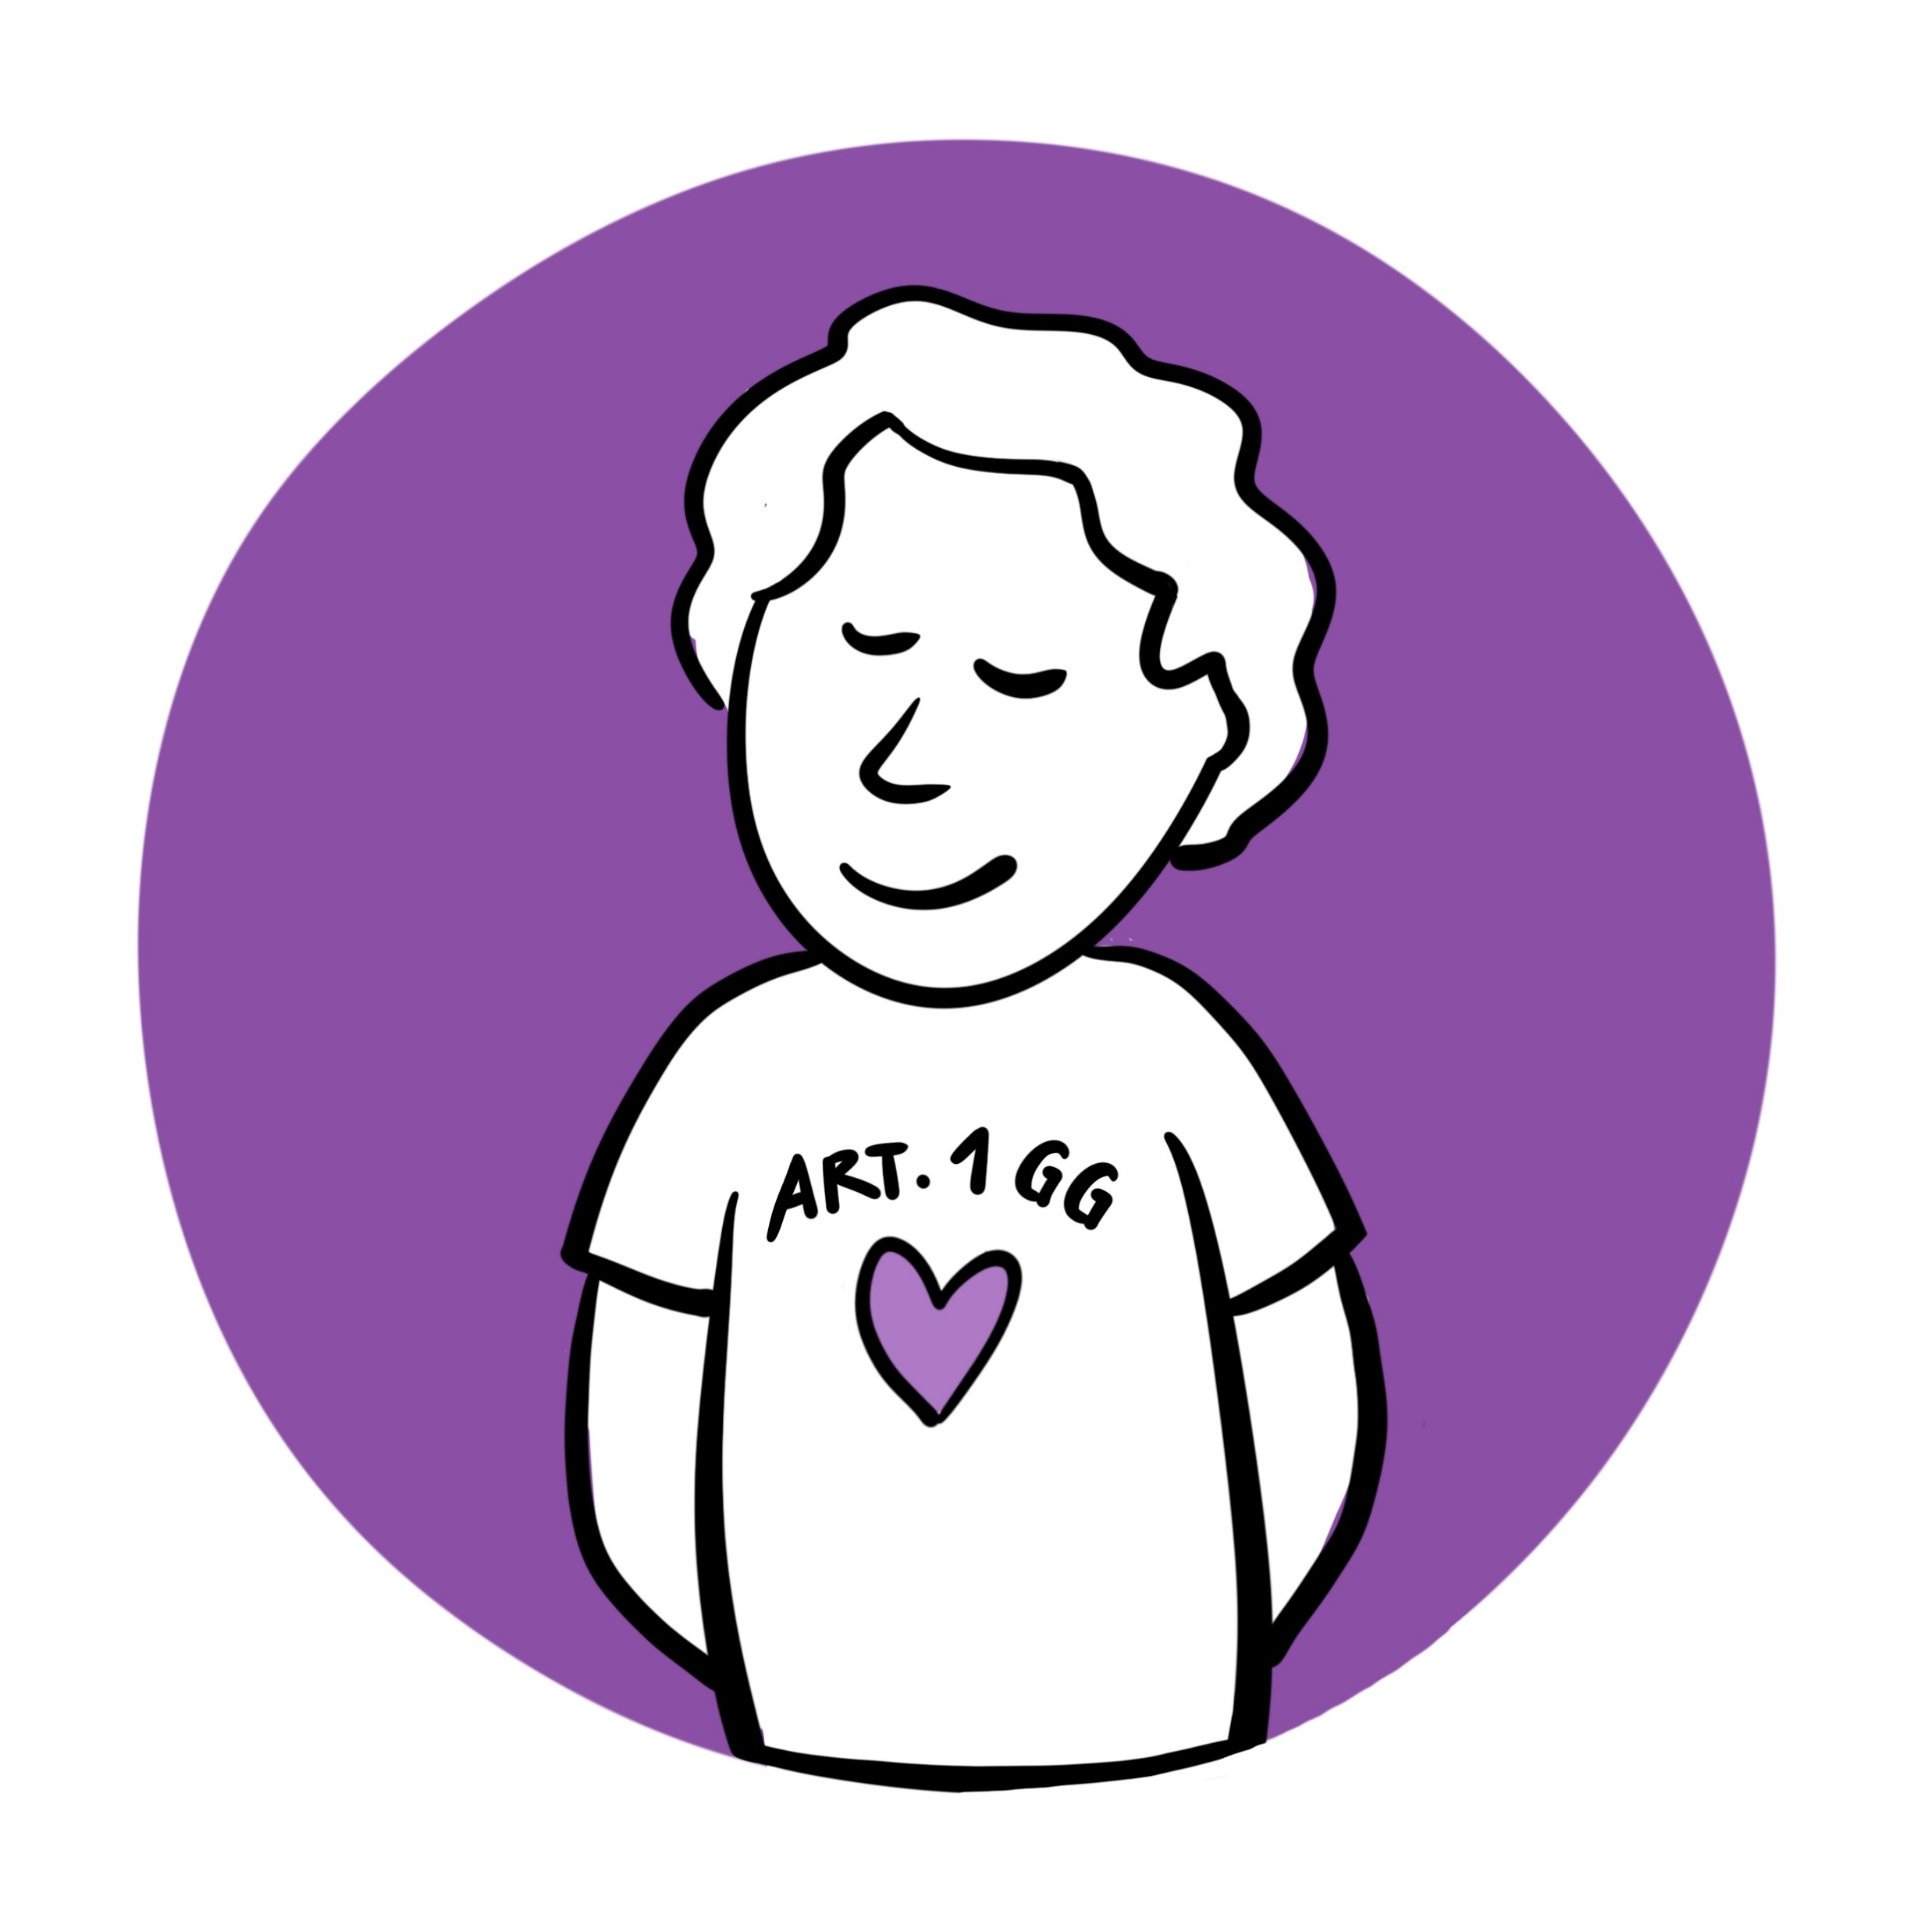

Art. 1 GG
(1) Die Würde des Menschen ist unantastbar. Sie zu achten und zu schützen ist Verpflichtung aller staatlichen Gewalt.
Illustration: Anja von Klitzing

Slide 9
Zu Art. 1 GG
Jeder Mensch ist deshalb wertvoll, weil er ein Mensch ist.
Er hat eine Würde.
Der Mensch hat immer einen Wert.
Illustration: Anja von Klitzing

Slide 10
Zu Art. 1 GG
Jeder Mensch hat seine Bedeutung und seinen Wert. Dabei ist egal, wo er herkommt, wie alt er ist, welche Sprache er spricht oder wie er aussieht. Es ist egal, ob der Mensch arm oder reich ist, welche Religion er hat, wie er aussieht oder welche Taten er begangen hat.
Er hat seine ganz eigene Würde, die sich aus seinem Menschsein ableitet.
Jeder Mensch muss vom Staat als Mensch geachtet und geschützt werden.
Die Menschenwürde ist der oberste Wert unserer Verfassung. Deshalb steht in unserem Grundgesetz im ersten Satz: „Die Würde des Menschen ist unantastbar. Sie zu achten und zu schützen ist Verpflichtung aller staatlichen Gewalt.“
(Quelle: Bundeszentrale für politische Bildung - Gerd Schneider / Christiane Toyka-Seid: Das junge Politik-Lexikon von www.hanisauland.de, Bonn: Bundeszentrale für politische Bildung 2025.)

Slide 11
Bildquellen
Folie 7 Impulsvideo StMUK
Folie 8 und 9 Bildbuttons Anja von Klitzing für das ISB
Verwendete Literatur/Links
https://www.politischebildung.schule.bayern.de/verfassungsviertelstunde/impulsvideos/grundgesetz/ (DL vom 12.11.2025)
https://www.bpb.de/kurz-knapp/lexika/lexikon-in-einfacher-sprache/249974/menschenwuerde-wuerde/ (DL vom 12.11.2025)

Slide 12

Dieses Material wurde im Arbeitskreis Politische Bildung erstellt.

